Slide 1
Conceptos básicos de epidemiología
Julián Felipe Ramírez Osorio

Slide 2
Derrotero
Conceptos básicos y tipos de estudios.
RCT y metaanálisis.
Estudios observacionales .
Estudios de pruebas diagnósticas.
Medicina basada en la evidencia y lectura crítica.
Bases de datos y actualidad.

Slide 3
¿Qué es la epidemiología?
Deriva del griego: Epi (sobre) demos (pueblo) y logos (ciencia)
Estudia la distribución, frecuencia, determinantes, relaciones, predicciones y control de los factores relacionados con la salud y enfermedad en poblaciones humanas.
Guyatt G. Users' guides to the medical literature. New York [etc.]: McGrawHill Education; 2015
Notes:
“Conocer algo, es haber logrado las respuestas al qué, cuándo, cómo de ese algo” Sócrates Ciencia que estudia la distribución, frecuencia, determinantes, relaciones, predicciones y control de los factores relacionados con la salid y enfermedad en poblaciones humanas. Deriva del girgo: Epi (sobre) demos (pueblo) y logos (ciencia)

Slide 4
“Conocer algo, es haber logrado las respuestas al qué, cuándo, cómo de ese algo”

Slide 5
¿Para qué sirve?
Cambiar el paradigma médico
Toma de decisiones
Evidencia
Partir de
1. Fisiopatología
2. Experiencia
Guyatt G. Users' guides to the medical literature. New York [etc.]: McGrawHill Education; 2015

Slide 6
¿Qué es la evidencia?
Serie de eventos observables que permite un determinado nivel de confianza en una afirmación.
Guyatt G. Users' guides to the medical literature. New York [etc.]: McGrawHill Education; 2015

Slide 7
Medicina basada en la evidencia
Uso consciente, explicativo y juicioso de la mejor evidencia para la toma de decisiones en el cuidado del paciente.
Guyatt G. Users' guides to the medical literature. New York [etc.]: McGrawHill Education; 2015

Slide 8
Pasos fundamentales en la aplicación de la epidemiología

Slide 9
PASO 1: formular preguntas clínicas reproducibles
Paciente
Intervención
Comparación
Outcome (desenlace)
Guyatt G. Users' guides to the medical literature. New York [etc.]: McGrawHill Education; 2015

Slide 10
¿Cómo clasificar un estudio?
PASO 2: selección el tipo de estudio
Finalidad del estudio.
Secuencia temporal.
Control de la asignación de las exposiciones.
Inicio del estudio en relación a la cronología de los hechos.
Fisterra. Pita Fernández Elsevier. Available at: https://www.fisterra.com/formacion/metodologia-investigacion/tipos-estudios-clinico-epidemiologicos/
Notes:
1. Finalidad del estudio: analítica o descriptiva
2. Secuencia temporal: transversal o longitudinal
3. Control de la asignación de los factores de estudio: experimental u observacional
4. Inicio del estudio en relación a la cronología de los hechos: prospectivo o retrospectivo

Slide 11
PASO 2: selección el tipo de estudio
Según la asignación
Experimentales
Aleatorios
No aleatorios
Observacionales
Analíticos
Descriptivos
TIPOS DE ESTUDIOS
RCTs
Interviene el investigador
Casos y controles
Cohortes
NO Interviene el investigador
Guyatt G. Users' guides to the medical literature. New York [etc.]: McGrawHill Education; 2015

Slide 12
Pirámide de la evidencia
R. S
Ensayos clínicos
Estudios de cohorte
Casos y controles
Series de casos y otros descriptivos
Opinión de expertos, editoriales
Plausibilidad biológica en estudios experimentales
Guyatt G. Users' guides to the medical literature. New York [etc.]: McGrawHill Education; 2015

Slide 13
PASO 3: análisis del estudio
Validez interna: diseño del estudio: sesgos y evaluación de la muestra.
Resultados: medidas del efecto.
Validez externa: si es aplicable o no a mi paciente.
Guyatt G. Users' guides to the medical literature. New York [etc.]: McGrawHill Education; 2015

Slide 14
Selección de la población
Población: parte del universo que se tomará para el estudio.
Universo: totalidad de individuos o elementos con una característica susceptible a ser estudiada.
Muestra: subgrupo representativo de la población a ser estudiada.
¿Qué es una muestra representativa?
Guyatt G. Users' guides to the medical literature. New York [etc.]: McGrawHill Education; 2015

Slide 15
Errores
Errores
Sistemáticos
(Sesgos)
Aleatorios
Guyatt G. Users' guides to the medical literature. New York [etc.]: McGrawHill Education; 2015

Slide 16
Errores
Tipo 1
Tipo 2
Guyatt G. Users' guides to the medical literature. New York [etc.]: McGrawHill Education; 2015
Notes:
Error tipo I: falsos positivos
Error tipo II: falsos negativos

Slide 17
Resultados: medidas del efecto
Eficacia: obtener resultados.
Efectividad: resultados en forma oportuna.
Eficiencia: óptima utilización de los recursos.
Medidas dicotómicas del efecto: RR, RAR, RRR, OR, HR.
Guyatt G. Users' guides to the medical literature. New York [etc.]: McGrawHill Education; 2015

Slide 18
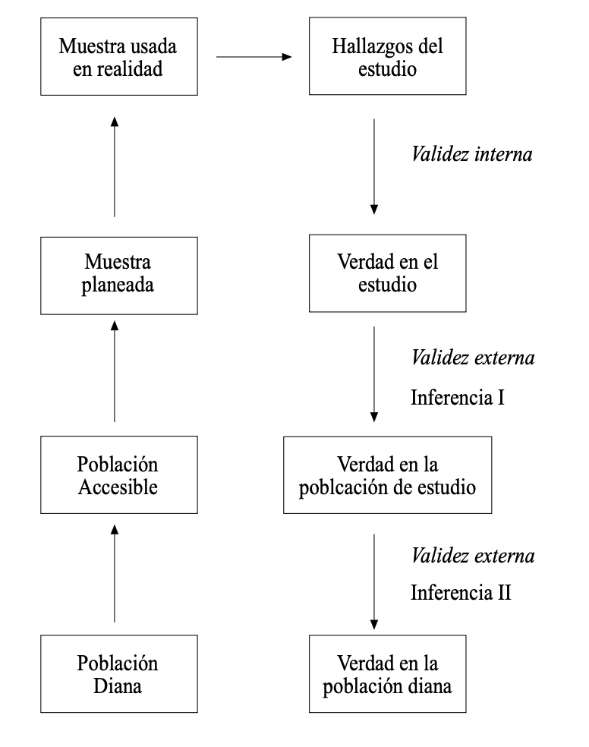
Validez
Propiedad de obtener resultados verdaderos.
Interna: en la muestra.
Metodología.
Errores.
Sesgos.
Externa: capacidad de generalizar.
Reflejo de población.
L. García e at. An Esp Pediatr 1999;50:519-524

Slide 19
¿Qué leer?
Fuentes primarias→ estudios epidemiológicos.
Revisiones sistemáticas.
Meta-análisis.
Bases de datos pre-apreciadas.
Libros de texto.
Revisiones narrativas.
Guías de práctica clínica.

Slide 21
Tipos de estudios epidemiológicos

Slide 22
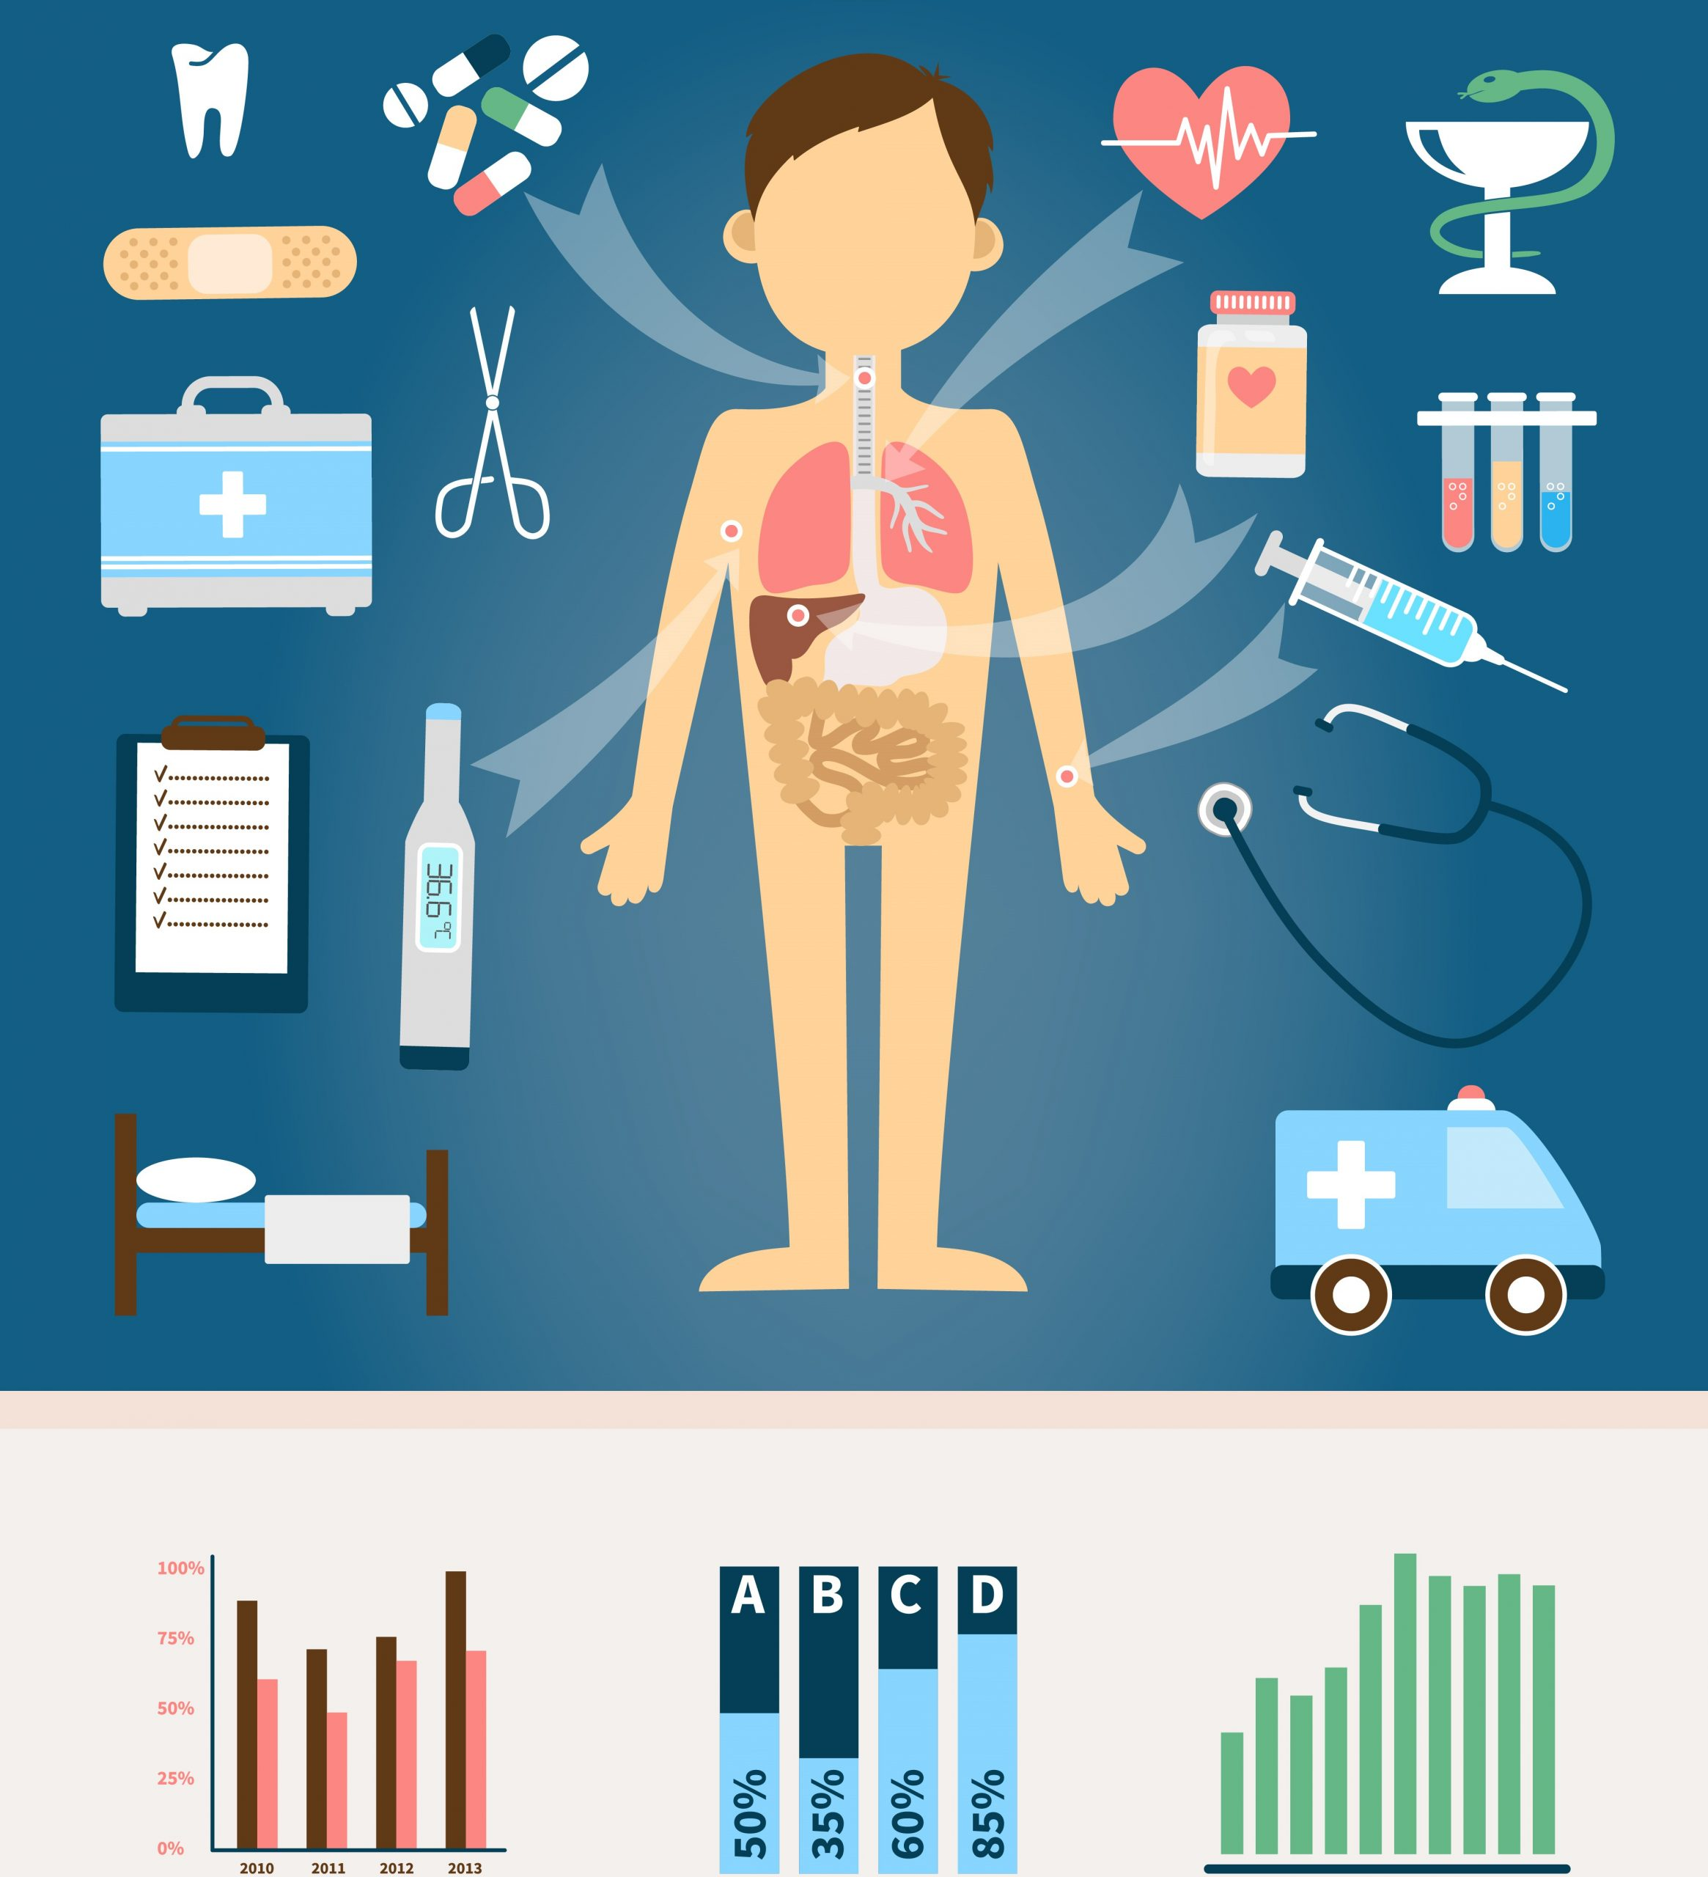
¿Cómo clasificar un estudio?
1. Finalidad del estudio.
2. Secuencia temporal.
3. Control de la asignación de los factores de estudio.
4. Inicio del estudio en relación a la cronología de los hechos.
Fisterra. Pita Fernández Elsevier. Available at: https://www.fisterra.com/formacion/metodologia-investigacion/tipos-estudios-clinico-epidemiologicos/
Notes:
1. Finalidad del estudio: analítica o descriptiva
2. Secuencia temporal: transversal o longitudinal
3. Control de la asignación de los factores de estudio: experimental u observacional
4. Inicio del estudio en relación a la cronología de los hechos: prospectivo o retrospectivo

Slide 23
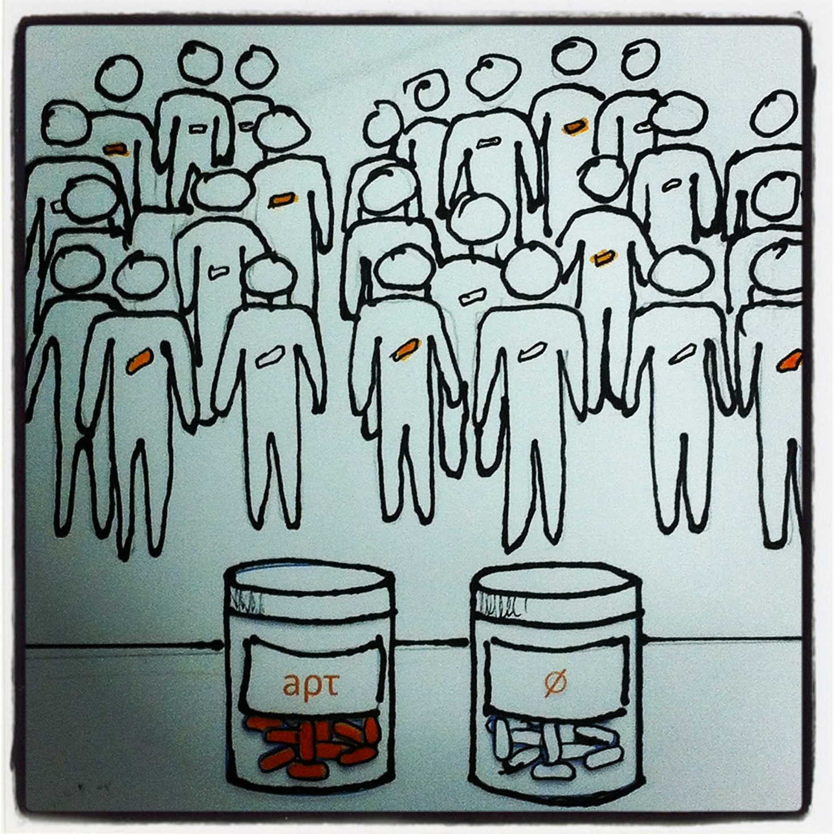
Estudios en epidemiología clínica
Primarios
Casos controles.
Cohortes.
Ensayos clínicos.
Secundarios
Revisiones narrativas.
Revisiones sistemáticas.
Meta-análisis.
Guías de práctica clínica.
Bases de datos basadas en la evidencia.
Fisterra. Pita Fernández Elsevier. Available at: https://www.fisterra.com/formacion/metodologia-investigacion/tipos-estudios-clinico-epidemiologicos/

Slide 24
Estudios primarios

Slide 25
¿Existe inferencia?
Sí
No
Estudio analítico
Estudio descriptivo
¿Intervención?
Series de casos
Estudios ecológicos
Sí
No
Aleatorización
Estudio observacional
Sí
No
Causalidad
Experimental
Cuasi-experimental
Sí
No
Cohortes
Caso-control
Transversal
Fisterra. Pita Fernández Elsevier. Available at: https://www.fisterra.com/formacion/metodologia-investigacion/tipos-estudios-clinico-epidemiologicos/

Slide 26
Observacionales
El fenómeno en estudio sigue su curso en la naturaleza sin manipular los sujetos del estudio.
Comparación de grupos de estudio.
Estimar asociación entre la enfermedad y factores causales.
Tipos:
Descriptivos.
Analíticos.
Fisterra. Pita Fernández Elsevier. Available at: https://www.fisterra.com/formacion/metodologia-investigacion/tipos-estudios-clinico-epidemiologicos/
Notes:
El fenómeno en estudio sigue su curso en la naturaleza sin manipular los sujetos del estudio
Observación y registro de presencia, frecuencia y distribución, población
Tiempo y espacio de enfermedad
Posibles factores causales
Comparación de grupos de estudio
Estimar asociación entre la enfermedad y factores causales

Slide 27
Estudios descriptivos
Primer paso en la investigación epidemiológica.
Describen frecuencia y características.
Tipos:
Series de casos.
Estudios ecológicos.
Transversales o de prevalencia.
Fisterra. Pita Fernández Elsevier. Available at: https://www.fisterra.com/formacion/metodologia-investigacion/tipos-estudios-clinico-epidemiologicos/

Slide 28
Estudios analíticos
Estimar el valor de determinadas cualidades de una población.
A partir de una muestra representativa.
Detectando si presentan o no el efecto estudiado.
Tipos:
Casos y controles.
Cohortes (prospectivos y retrospectivos).
Fisterra. Pita Fernández Elsevier. Available at: https://www.fisterra.com/formacion/metodologia-investigacion/tipos-estudios-clinico-epidemiologicos/

Slide 29
Experimentales
Hay intervención del investigador.
Asigna el factor de riesgo a los grupos de estudio.
Media la aleatorización como método para disminuir sesgos.
Tipos:
Ensayos clínicos.
Ensayos de campo.
Ensayos comunitarios.
Fisterra. Pita Fernández Elsevier. Available at: https://www.fisterra.com/formacion/metodologia-investigacion/tipos-estudios-clinico-epidemiologicos/
Notes:
Puede ajustar por los factores de riesgo conocidos y los que no
Uno de los estudios con más valor en medicina son los RCT
Ensayos de campo: Tratan con sujetos que aún no han adquirido la enfermedad o con aquéllos que estén en riesgo de adquirirla y estudian factores preventivos de enfermedades como pueden ser la administración de vacunas o el seguimiento de dietas.
Ensayos comunitarios: Incluyen intervenciones sobre bases comunitarias amplias. Este tipo de diseños suelen ser cuasiexperimentales (existe manipulación pero no aleatorización), en los que una o varias comunidades recibirán la intervención, mientras que otras servirán como control.

Slide 30
Ensayos clínicos
Estudio experimental por excelencia.
Uno de los estudios con más valor en medicina.
La aleatorización permite ajustar por lo conocido y lo que no.
Existen de varios tipos.
Diseño y rigurosidad para disminuir sesgos.
Fisterra. Pita Fernández Elsevier. Available at: https://www.fisterra.com/formacion/metodologia-investigacion/tipos-estudios-clinico-epidemiologicos/
Notes:
Ensayos de historia natural: nos dan información sobre cómo evolucionan las enfermedades y los niveles de salud.
Preventivos: se centran en las formas de prevención de una determinada enfermedad. Para ello, utilizan personas que nunca han tenido la enfermedad o personas que ya la han pasado, y comparan los resultados. Se usan medicamentos, vacunas o cambios de los hábitos de vida de los pacientes para ver qué es efectivo y qué no, contra esa enfermedad.
De detección: prueban el mejor método para detectar enfermedades.
De diagnóstico: centrados en conocer cuál es la mejor prueba o procedimiento para el diagnóstico de una enfermedad.
De tratamiento: investigan nuevos tratamientos, medicamentos, técnicas quirúrgicas o nuevos procesos de radioterapia, entre muchas otras cosas.
De calidad de vida: se centran en cómo mejorar el confort y calidad de vida de las personas con enfermedades crónicas.

Slide 31
Estudios Secundarios

Slide 32
Revisiones sistemáticas y MA
Sintetizar la evidencia existente.
Revisión sistemática
Rigurosa.
Reproducible.
Circunscrita.
Meta-análisis
Combinar estudios.
Estimar magnitud.
Fletcher, R. and Fletcher, S.W. (2016) Epidemiologia Clínica. Wolters Kluwer Health.

Slide 33
Conclusiones
La epidemiología es una herramienta para orientar la toma de decisiones.
Es importante conocer el diseño de los estudios para poder interpretar y evaluar críticamente la evidencia.
Cada estudio tiene una utilidad particular en epidemiología clínica, además de ventajas y desventajas.

Slide 34
¡Muchas gracias!
Correo: julianf.ramirez@udea.edu.co

